Slide 1

Les Délires Belge
une fois

Slide 2



Slide 3


Slide 4
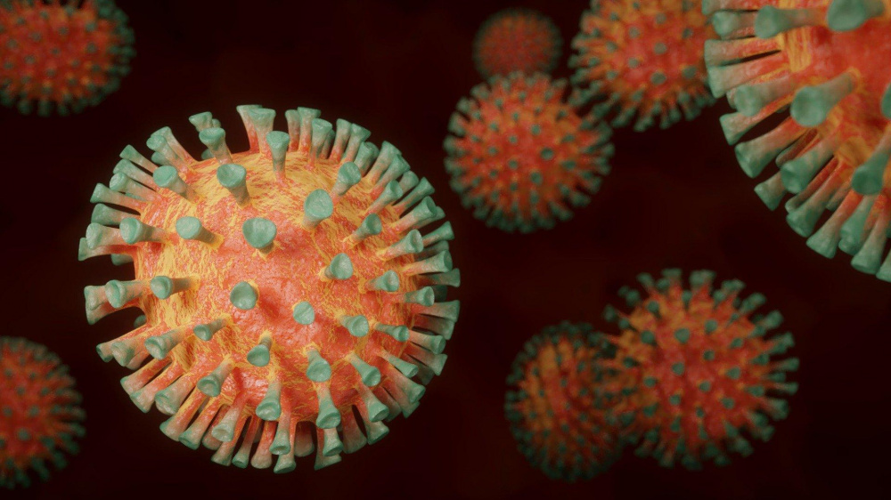

Slide 5


Slide 6
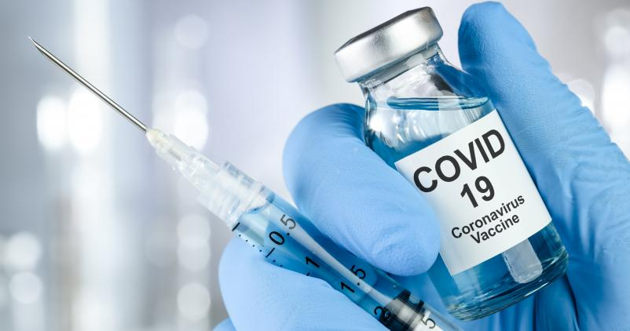

Slide 7
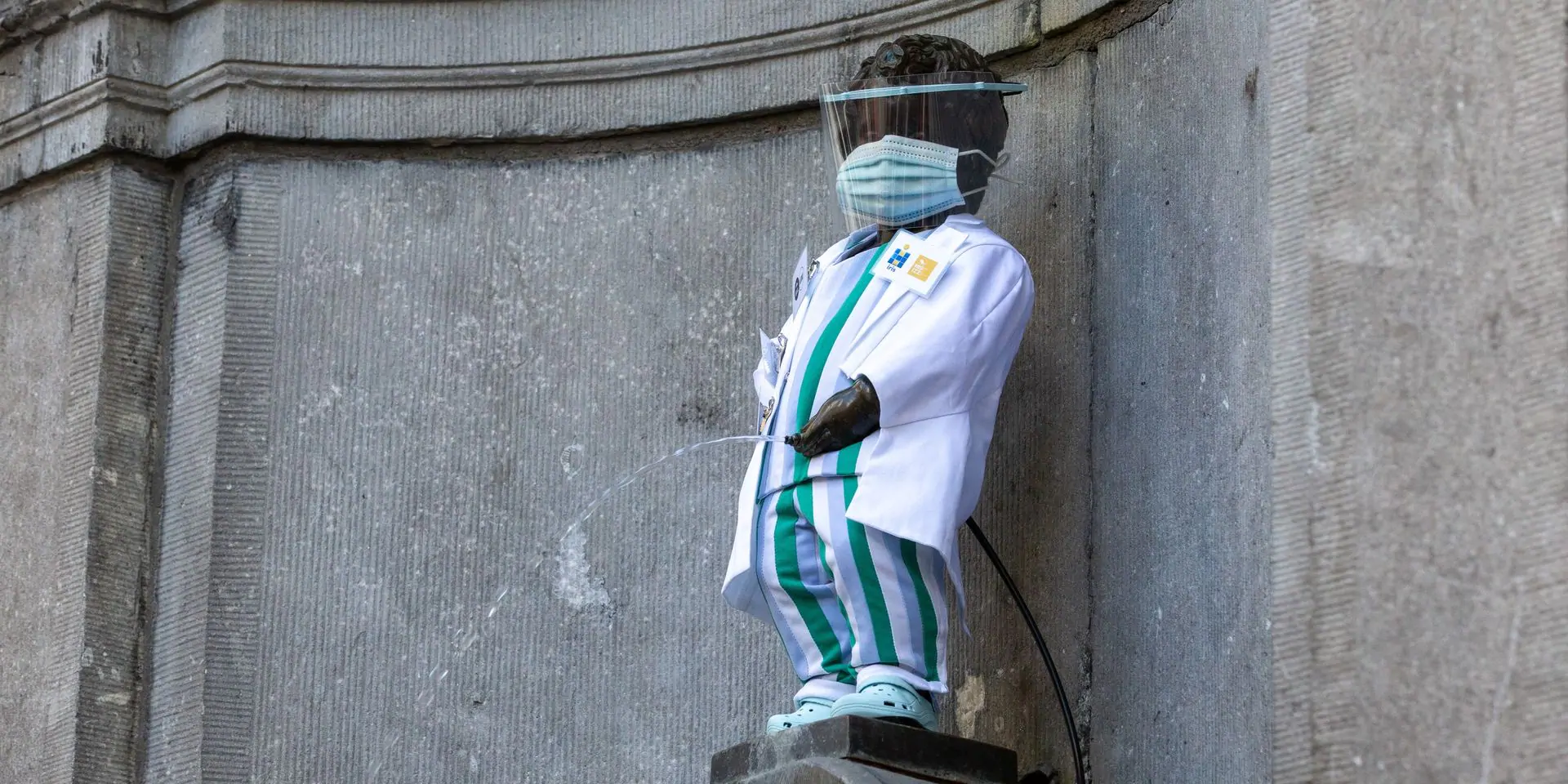

Slide 8
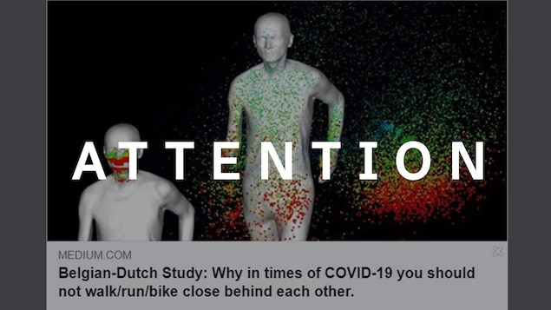

Slide 9

Et ben il n’a rien lui ?

Slide 10
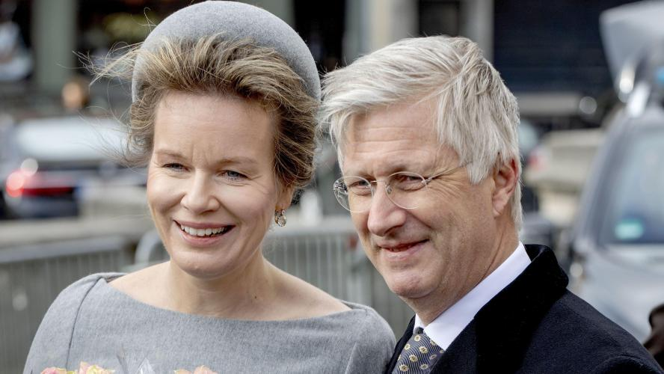
Même en étant en Italie il
ne l’a pas attrapé ?

Slide 11
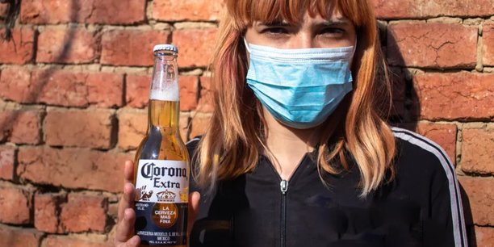

Slide 12


Slide 13
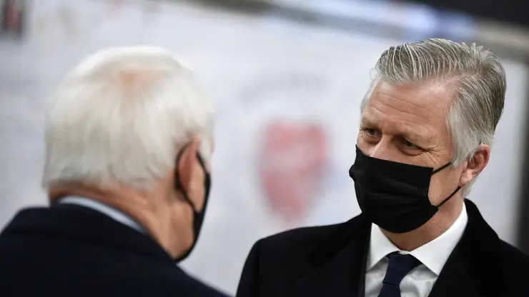

Slide 14


Slide 15
Les Délires Belge
une fois

